Slide 1

Informatiebijeenkomst
Aanbesteding Raamcontract Bouwteams Groot onderhoud en Projecten

Slide 2

Agenda
De Provincie Utrecht stelt zich voor (5 min)
Planning (5 min)
Aanleiding bouwteam (5 min)
Doelstelling (5 min)
Voorbeeld projecten (10 min)
Selectiecriterium Duurzaamheid (30 min)
Vragen

Slide 3
Planning Selectiefase
Activiteit | Datum | Tijd (CET)
Publiceren aankondiging op TenderNed | 4 juli 2023
Informatiebijeenkomst op het provinciehuis Utrecht (commisiezaal) | 13 juli 2023 | 10.00
Uiterste datum voor het stellen van vragen, 1e ronde | 20 juli 2023 | 12.00
Publicatie Nota van inlichtingen, 1e ronde | 28 juli 2023
Uiterste datum voor het stellen van vragen, 2e ronde | 21 augustus 2023 | 12.00
Publicatie Nota van Inlichtingen, 2e ronde | 28 augustus 2023
Sluiting termijn voor het indienen van Aanmelding | 8 september 2023 | 14:00
Mededeling Selectiebeslissing, start bezwaartermijn | 27 september 2023
Definitieve selectie | 9 oktober 2023

Slide 4
Aanleiding
1. De huidige raamovereenkomst groot onderhoud van verhardingen loopt af per 1 juli 2024
2. De provincie Utrecht heeft grote ambities
3. Uitdagingen
4. Kennis en innovatie kracht vanuit de markt
Notes:
1. Het huidige raamovereenkomst groot onderhoud van verhardingen loopt af per 1 juli 2024
2. De provincie Utrecht heeft grote ambities:
Om het huidige netwerk sterk houden;
Grote investeringen op doorstroming, veiligheid en fiets;
Het nieuwe bereikbaarheidsprogramma van de nieuwe gedeputeerde staten;
Uitvoering geven aan thema’s circulariteit, klimaatneutraal en -adaptief en biodiversiteit -> duurzame infra 2030.
3. Naast ambities hebben we ook andere uitdagingen, namelijk:
Het aantrekken van gekwalificeerd personeel;
Invoering omgevingswet incl. participatietrajecten;
Per werk een inkoopprocedure, zorgt voor langere doorlooptijden van projecten. Efficiëntere invulling
4. Kennis en innovatie kracht vanuit de markt
Optimaal gebruik te maken van de expertise en kennis van de markt;
Het integreren van (duurzame) innovaties in projecten.

Slide 5
Doelstelling
Hoofddoel:
Voor 1 juli 2024, 2 Opdrachtnemers per perceel contracteren voor deelname aan de raamovereenkomsten zodat het huidige netwerk goed in standgehouden wordt, er een efficiënte invulling wordt gegeven aan het nieuwe bereikbaarheidsprogramma en uitvoering wordt gegeven aan duurzaamheidsthema’s
Subdoelen:
1. Uitvoering geven aan de thema’s circulariteit, klimaatneutraal, klimaatadaptatie en biodiversiteit binnen projecten (conform Koersdocument Duurzame infrastructuur 2030)
2. Het verder professionaliseren van het opdrachtgeverschap
3. Een bijdrage leveren aan Maatschappelijk Verantwoord Ondernemen en Inkopen
4. Realiseren van de gestelde doelen, opgenomen in het MOP (meerjarig onderhoudsplan) en MIP (meerjarig investeringsplan).

Slide 6
Aanbesteding overzicht
Aanbesteding bouwteams Grootonderhoud en Projecten
Perceel 1
Groot onderhoud
Scope:
O.a. Groot onderhoud verhardingen i.c.m.
Bermverhardingen
Markeringen na onderhoud
Kleine werkzaamheden
Bouwteam Groot onderhoud verhardingen Oost
Bouwteam Groot onderhoud verhardingen West
+
Scope:
M/L Investeringsprojecten
(Van € 1,5 tot max € 15 miljoen)
Perceel 2
Projecten
Bouwteam A
Projecten
Bouwteam B
Projecten

Slide 7
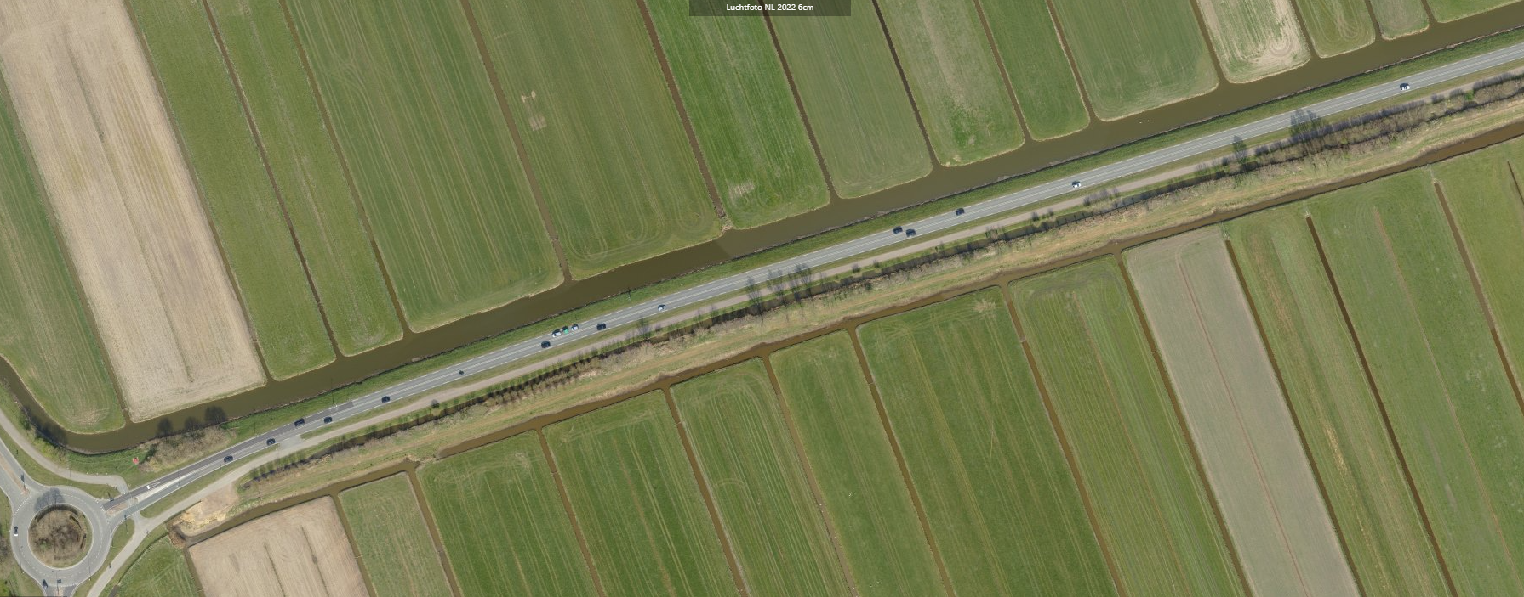
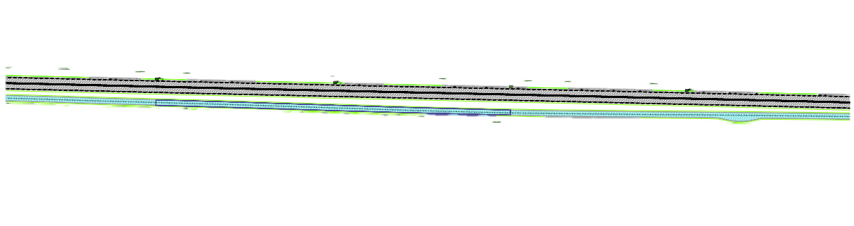
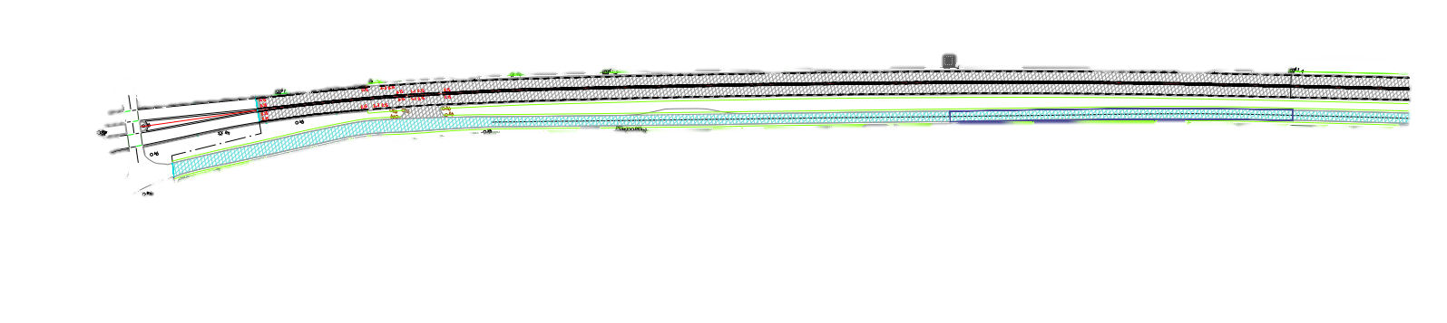
Voorbeeld MOP project
Voorbeeld project N210 hmp 41.1 – 43.2
Notes:
N210 T22 hmp 41.1 – 43.2
Zuid richting N210 naar Lopik / noordrichting N204 Montfoort
Asfalt (2 lagen). Betreft hoofdrijbaan en parallelweg
Bermverharding hoofdrijbaan en parallelweg
Verwijderen passeerhavens en parkeerplaats
Aanbrengen geleiderail

Slide 8
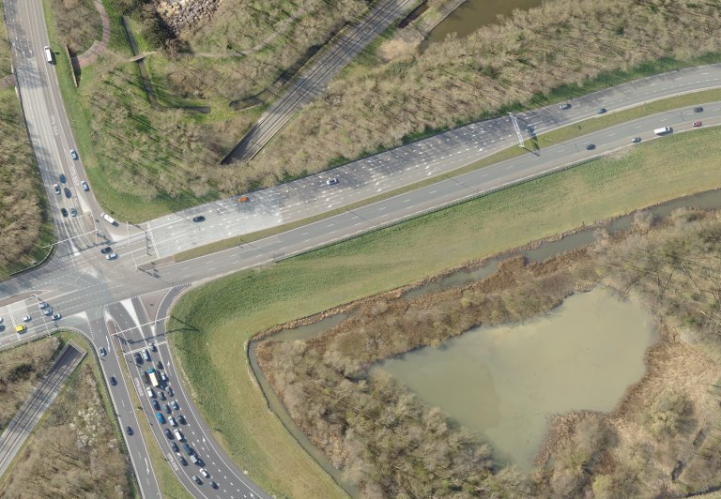
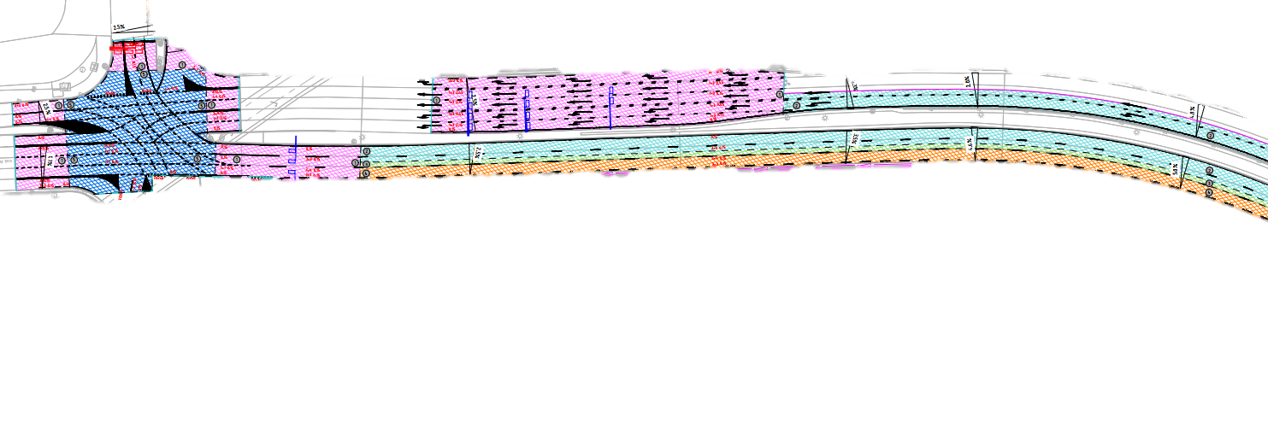
Voorbeeld MOP project
Voorbeeld project N210 hmp 49.1 – 50.0
Notes:
N210 T25 hmp 49.1 – 50.0
Rijksweg A2. Kruising Nieuwegein / Ijsselstein
Asfalt (meerdere lagen)
Fundering
Bermverharding

Slide 9
Aanbesteding overzicht
Aanbesteding bouwteams Grootonderhoud en Projecten
Perceel 1
Groot onderhoud
Scope:
O.a. Groot onderhoud verhardingen i.c.m.
Bermverhardingen
Markeringen na onderhoud
Kleine werkzaamheden
Bouwteam Groot onderhoud verhardingen Oost
Bouwteam Groot onderhoud verhardingen West
+
Scope:
M/L Investeringsprojecten
(Van € 1,5 tot max € 15 miljoen)
Perceel 2
Projecten
Bouwteam A
Projecten
Bouwteam B
Projecten

Slide 10
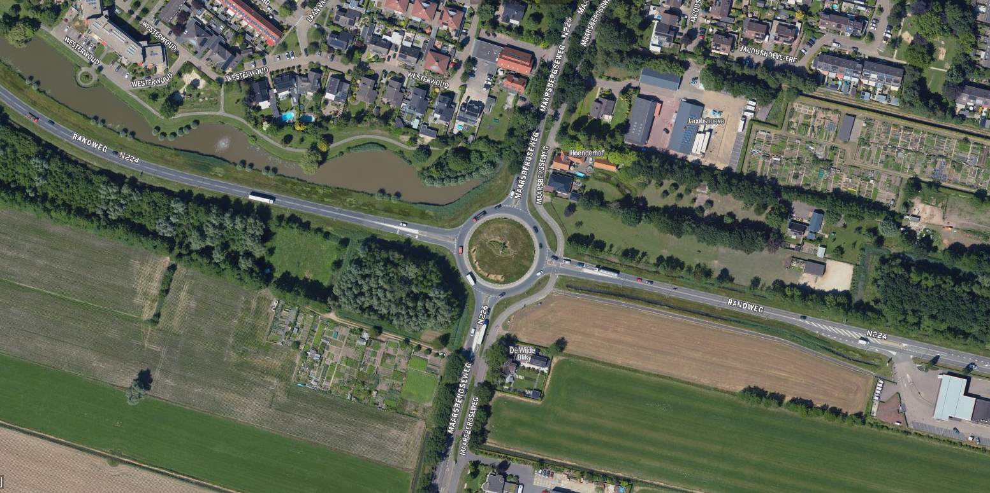
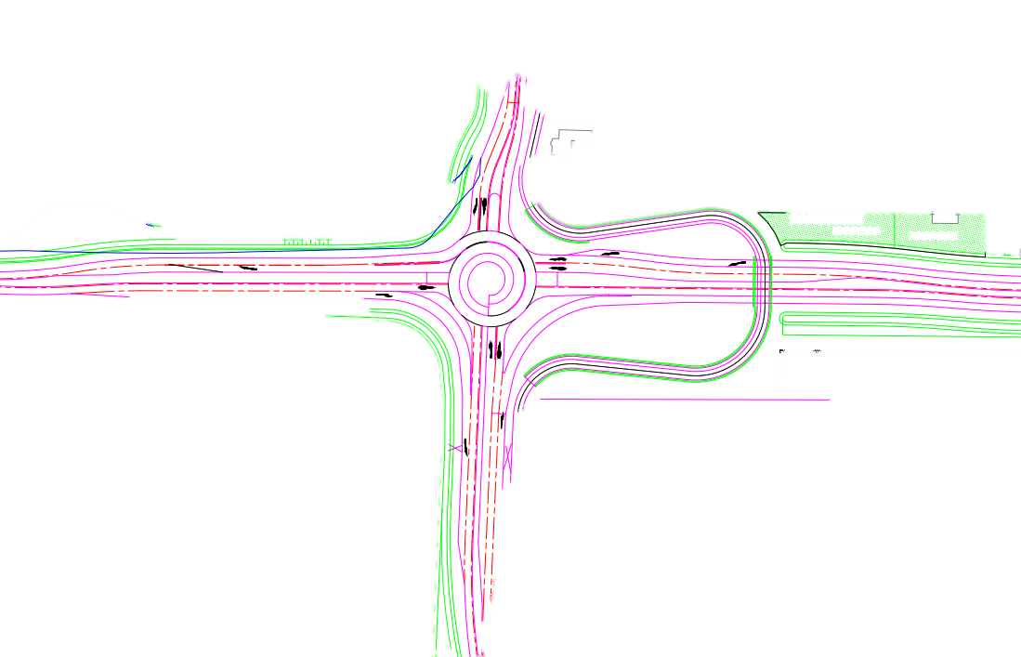
Voorbeeld MIP project
Voorbeeld project N224/N226 Rotonde Woudenberg
Notes:
De rotonde tussen de provinciale wegen N224 en N226 in Woudenberg is een enkelstrooksrotonde met een gelijkvloerse oversteek van de parallelweg. De oversteek heeft een negatieve invloed op de doorstroming en de verkeersveiligheid.
Voorgenomen maatregelen:
Ombouw enkelstrook rotonde naar een Turborotonde.
Aanleg van een bypass vanaf zuidelijke toerit (N226 vanuit richting Maarsbergen) naar de oostelijke afrit (N224 richting Woudenberg/Scherpenzeel)
Aanleg fietstunnel (Kruisend N224)
Aanleg vrij liggende busbaan de noordzijde tussen de brandweer en deze rotonde

Slide 11
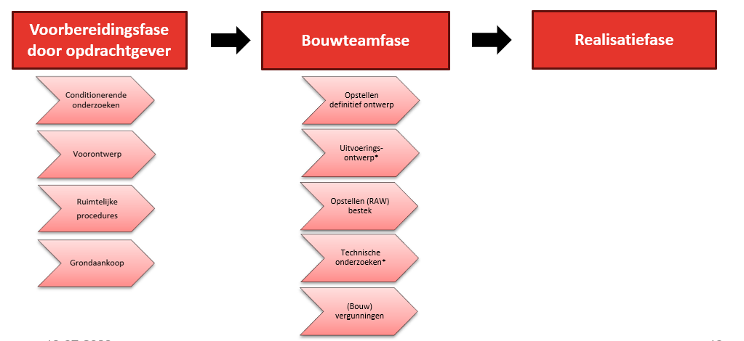
Proces op hoofdlijnen
Bouwteamfase
Deelopdracht
Deelopdracht
Deelopdracht
Deelopdracht
Het werk wordt verdeeld d.m.v. deelopdrachten.
Tijdens de gunningsfase wordt er een indicatieve lijst gedeeld van deelopdrachten.
* Indien van toepassing
Notes:
Werkzaamheden bestaan onder andere uit
We kunnen nu nog niet alle projecten voorzien richting 2030 doordat we te maken hebben met o.a.
Stikstof
Nieuw coalitie met een mobiliteitsprogramma
Nieuw knelpunten in ons netwerk
Woningbouw

Slide 12
“Wij als Provincie Utrecht, willen
goede praktijkvoorbeelden van duurzame infrastructuur realiseren,
zodat dat het nieuwe-normaal gaat zijn en
we met ieder praktijkvoorbeeld beter invulling geven aan de ‘stip-op-de-horizon’.”
12

Slide 13
Selectiecriteria
“Wij als Provincie Utrecht, willen
goede praktijkvoorbeelden van duurzame infrastructuur realiseren,
zodat dat het nieuwe-normaal gaat zijn en
we met ieder praktijkvoorbeeld beter invulling geven aan de ‘stip-op-de-horizon’.”
Gewenste toekomst.
Koersdocument 2030.
Stappen voor verduurzaming provinciale infrastructuur.
Actief en samenwerkend vanuit vertrouwen.
Veranderkracht.
Gezocht:
Uw duurzaamheid- en transitie DNA.
13

Slide 14

Samen op koers naar duurzame infra in 2030
Versie extern
Koersdocument
Provincie Utrecht
3 juli 2023
Notes:
Selectie van de pagina’s & High lights presenteren

Slide 15
Introductie | Waarom een Koersdocument
“Hoe zorgen wij er samen voor dat wij met ons werk in de infrastructuur
een bijdrage leveren aan een leefbare wereld voor de volgende generaties?”
Bewustzijn dat het echt anders moet.
Duurzaamheids- en mobiliteitsopgave impact op infrastructuur.
Behoefte aan grip en concretisering.
Totstandkoming in aantal sessies in 2022.
Intern document voor projectleiders en assetbeheerders.
Open en transparant delen. -> ingekort - > externe versie.
15

Slide 16

Doelentijdlijn | drie duurzame hoofddoelen
CIRCULAIR
KLIMAATADAPTIEF
KLIMAATNEUTRAAL
3. Klimaatneutraal
meer fundamentele veranderingen d.m.v. circulaire oplossingen voor productie en gebruik van goederen en diensten in de samenleving. De hoofdvraag is: hoe reduceren we het gebruik van primaire abiotische grondstoffen?
Klimaatadaptatie is het aanpassen aan het klimaat. We nemen maatregelen tegen wateroverlast, overstromingen, droogte en hitte.
Klimaatneutraal betekent dat er niet meer broeikasgassen in de atmosfeer mogen komen dan dat er door de natuur of met technologie worden uitgehaald.
Wat is circulair?
Een circulaire economie houdt in dat de focus verschuift van het sluiten van kringlopen door recycling van afval (voorheen de alledaagse interpretatie van çirculair’) naar meer
fundamentele veranderingen door middel van circulaire oplossingen voor productie en gebruik van goederen en diensten in de samenleving. De hoofdvraag is: hoe reduceren we het gebruik van primaire abiotische grondstoffen? Welke oplossingen zorgen ervoor dat we minder nieuwe producten en materialen nodig hebben om in onze behoeften te voorzien, dat onze spullen langer meegaan, dat er vernieuwende ketensamenwerking ontstaat, dat materialen in gebruik blijven en geen afval worden?
Wat is klimaatadaptief?
Het klimaat verandert: het wordt warmer, natter, droger en de zeespiegel stijgt. Het weer is extremer: hittegolven nemen toe, regen- en hagelbuien zijn heviger, er is vaker storm en er zijn langere perioden van droogte. Klimaatadaptatie is het aanpassen aan het klimaat. We nemen maatregelen tegen wateroverlast, overstromingen, droogte en hitte. De provincie werkt daarin samen met de waterschappen, gemeenten en andere partners in de regio.
Wat is klimaatneutraal?
Doordat er steeds meer broeikasgassen (voornamelijk CO2) in de lucht komen, warmt de aarde op. Klimaatneutraal betekent dat er niet meer broeikasgassen in de atmosfeer mogen komen dan dat er door de natuur of met technologie worden uitgehaald. Dit is niet hetzelfde als energieneutraal: dat betekent dat er evenveel energie wordt verbruikt als opgewekt. Omdat energie besparen en vergroenen een belangrijke maatregel is om de CO2-uitstoot te verminderen zijn de termen klimaatneutraal en energieneutraal op de doelentijdlijn aan elkaar gekoppeld.
In 2050 is de provincie Utrecht klimaatbestendig en waterveilig.
In 2050 stoten we 95% minder CO2 uit ten opzichte van 1990. Provincie Utrecht heeft daarnaast als ambitie om zo spoedig mogelijk en uiterlijk in 2050 als provincie CO2-neutraal te zijn en dat alle benodigde energie binnen de provincie afkomstig is uit duurzame bronnen die staan opgesteld binnen de provincie.
In 2050 hebben we een volledig circulaire economie gerealiseerd, waarbij de halvering van het gebruik van de hoeveelheid primaire abiotische grondstoffen in 2030 als
tussendoelstelling dient. Dit zijn de doelstellingen van het kabinet waar de provincie Utrecht zich bij aansluit.
In 2030 hebben we het hele areaal geïnspecteerd en weten we wat nodig is om ons aan te passen aan hitte, droogte, wateroverlast en zeespiegelstijging. De informatie uit de stresstesten is een belangrijk vertrekpunt voor de studies, bij de realisatie van projecten en is geïntegreerd in de onderhoudsplannen.
In 2030 stoten we 55% minder CO2 uit ten opzichte van 1990.
In 2030 weten we wat nodig is om ons aan te passen
…
bij de realisatie van projecten en in onderhoudsplannen.
In 2030 stoten we 55% minder CO2 uit ten opzichte van 1990. Dit percentage is op het moment van schrijven nog niet officieel doorgevoerd in de Klimaatwet. De verwachting is dat dit percentage nog verder gaat stijgen.
Halvering gebruik van de hoeveelheid primaire abiotische grondstoffen in 2030.
Notes:
Primaire abiotische grondstoffen = mineraal, metaal en fossiel die in de natuur voorkomen, zoals: grind, bauxiet en aardolie.
Puur natuurlijke stoffen

Slide 17
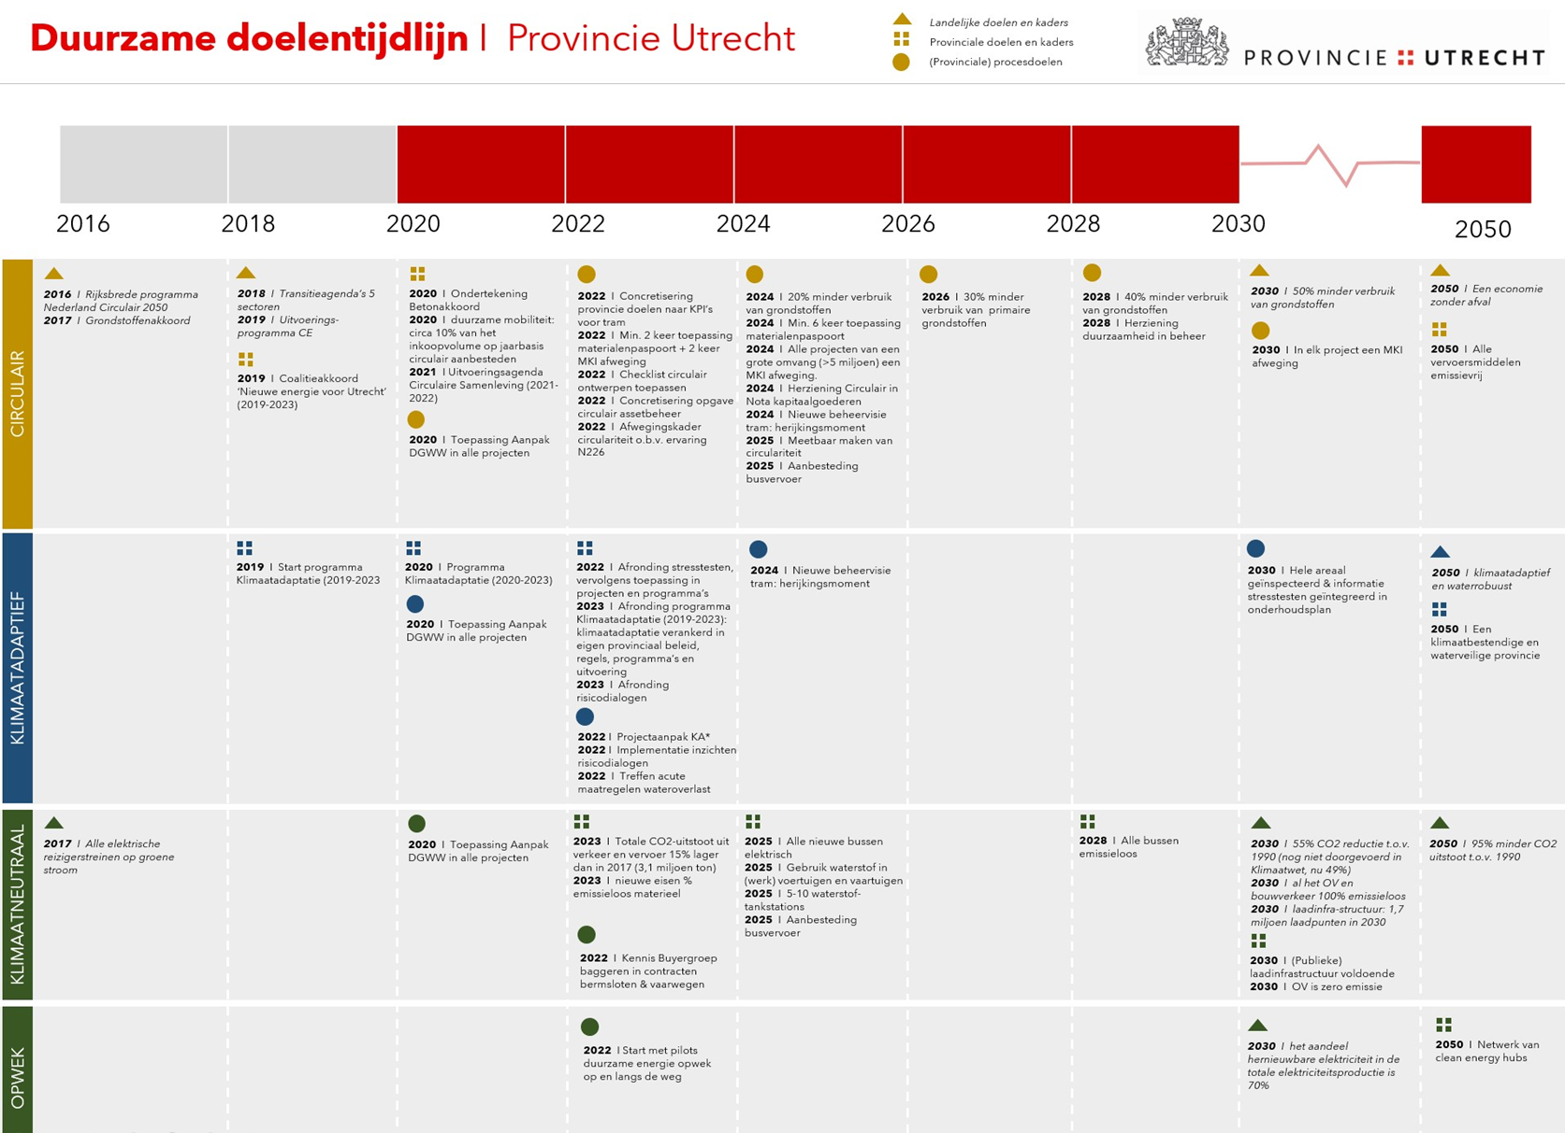

Slide 18
Assetoverzicht |opgaven, proces.
Voor elke asset verschilt de mate van impact op de duurzame doelen.
Donkergroen: grote impact, lichtgroen: minder grote impact.
Asset(combinatie) | Impact op
Asset(combinatie) | circulair | klimaatadaptief | klimaatneutraal
Verhardingen
Groen
Kunstwerken
Vaarwegen
Verlichting, bebording en wegmeubilair
Tram
Hemelwaterafvoer
18

Slide 19
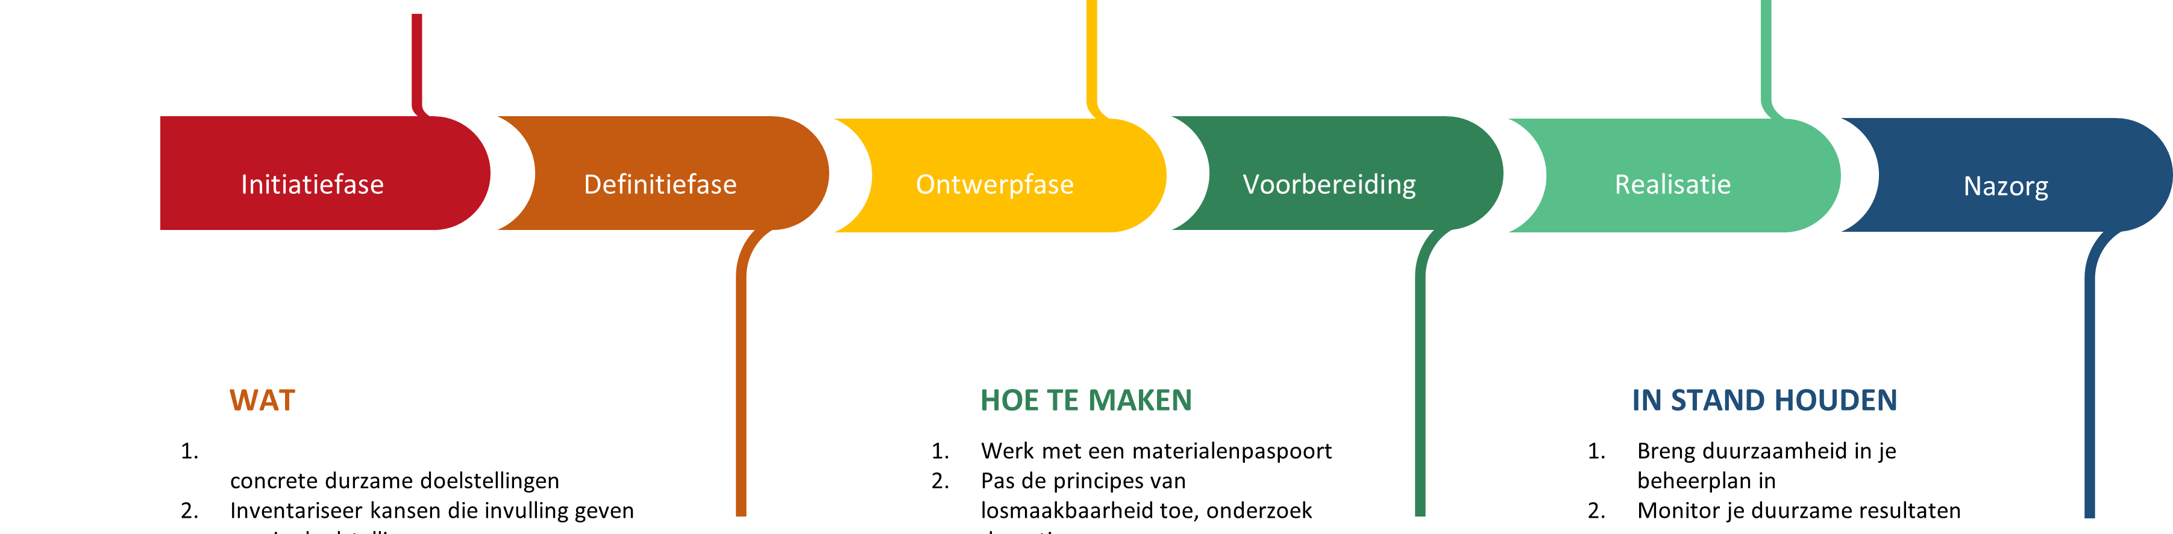
Duurzaamheid geborgd |in projectfasen
Duurzaamheid krijgt een plek in elke projectfase.
IDEE
...
… Aanpak DGWW
…
…
...
HOE
...vertaal naar maatregelen
…
…
… toon aan in ontwerpnota
MAKEN
...schoon/elektrisch materieel
…gunningscriteria
WAT
… concrete doelstellingen
…
…circulaire ontwerpprincipes
…
… besluit
HOE TE MAKEN
… materialenpaspoort
…
…milieu-impact verlagen
…
IN STAND HOUDEN
...beheerplan
…monitor resultaten
…
19

Slide 20
Selectiecriteria | Duurzaamheid DNA (S1)
Hoe duurzaam bent u?
Beschrijf én verbeeld op welke wijze u uw eigen duurzaamheid-DNA heeft ingebed in uw bedrijfsorganisatie en uw bedrijfsfilosofie.
Het dient:
een integrale en kundige visie op duurzame infrastructuur te bewijzen en
omvat een analyse en overzicht van in hoeverre:
Duurzaamheid DNA is ingebed in uw organisatie (aantoonbaar met concrete voorbeelden).
Welke maatregelen heeft u tot nu toe genomen m.b.t. duurzaamheid?
20

Slide 21
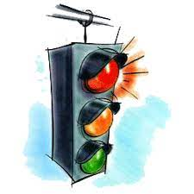
Selectiecriteria | Transitie DNA (S2)
Wat gaat u nog doen?
Welke maatregelen gaat u nemen richting duurzame infrastructuur in 2030.
U respecteert hierbij breed gedragen bewustzijn dat het echt anders moet en
u realiseert zich dat onze sectorcultuur (waarden & normen) de huidige structuur (wet- en regelgeving) en werkwijze (praktijk) in stand houden.
Beantwoord onderstaande vragen inclusief motivatie:
Wat gaat u zelf nog doen?
Welke mogelijkheden en welke obstakels ziet u richting 2030?
  - Waar moeten we (GWW sector) mee stoppen?
  - Wat moet er anders?
  - Waar gaan we mee door?
21

Slide 22
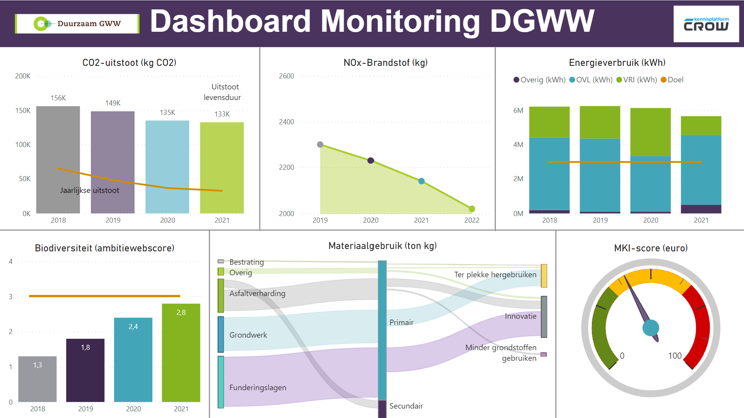
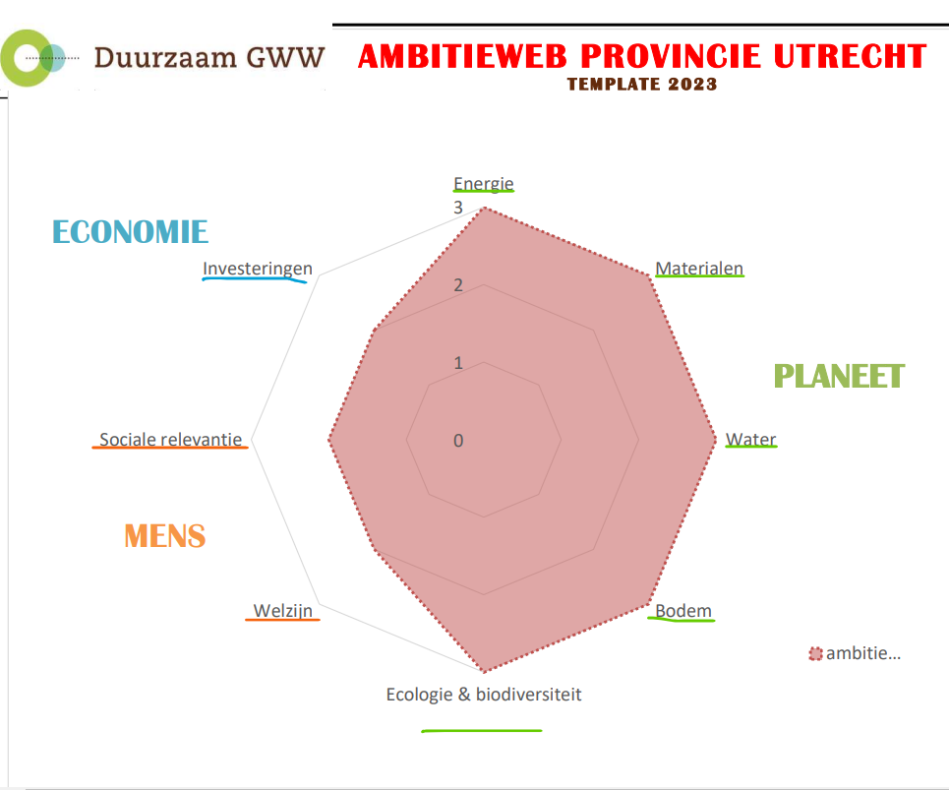
Selectiecriteria
In te dienen document:
max. 4 pagina’s A4 enkelvoudig
max. 2 bijlagen enkelzijdig A3
Bij overschrijding wordt meerdere niet meegenomen in beoordeling.
Vrij om pagina’s en bijlagen te verdelen over beide selectiecriteria.
Uitdaging:
Uw visie met beeldmateriaal te ondersteunen.
22

Slide 23

Vragen?
23

